Slide 1
Міжнародна організація Франкофонії (МОФ)
Виконав:
Студент Групи МВ-14
Чабуркін Павло Семенович

Slide 2

Міжнародна організація Франкофонії (МОФ) створена в 1970 р. у Ніамеї (Нігер) за ініціативою президентів Л.Сенгора (Сенегал), Х.Діорі (Нігер) та Х.Бургіби (Туніс) та за сприяння принца Н.Сіанука (Камбоджа) і президента Франції Ж.Помпіду під назвою Агентство культурного та технічного співробітництва. У 2005 р. Організація отримала назву Міжнародна організація Франкофонії. Головне покликання Організації - сприяння розвитку різнопланового співробітництва між повністю або частково франкомовними державами світу. Персонал секретаріату МОФ, штаб-квартира якої розташована у Парижі, а також її регіональних представництв налічує близько 300 осіб.
Бюджет МОФ складає близько 85 млн. євро, з яких 75% спрямовуються на реалізацію програм та проектів Організації.

Slide 3
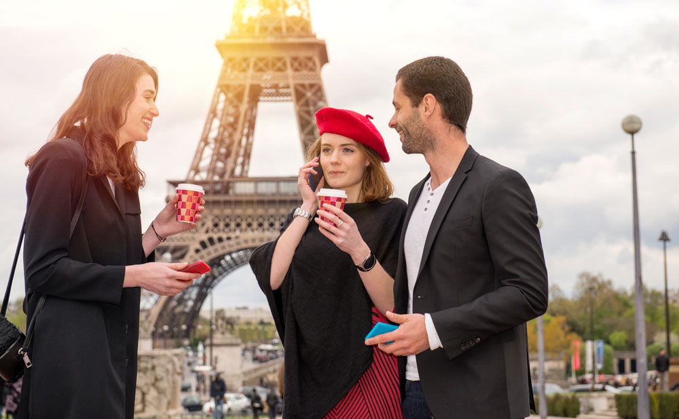
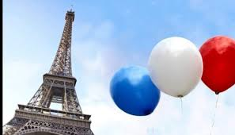
Коло інтересів МОФ є досить широким і, окрім питань мовно-культурної проблематики, включає такі актуальні напрями міжнародного співробітництва, як :
- зміцнення миру і безпеки, попередження конфліктів;
- розвиток демократичних інститутів, захист прав людини;
- забезпечення сталого розвитку в умовах глобалізації;
- розширення економічного і технічного співробітництва тощо.
організацією укладено угоди про співробітництво з численними міжнародними організаціями (зокрема ООН, ЄС, Африканським союзом) МОФ також тісно взаємодіє зі Світовим Банком, ЮНЕСКО, ФАО, ЮНІСЕФ, Африканським банком розвитку та ін.
Організація має представництва при ООН (у Нью-Йорку та Женеві) та при ЄС (у Брюсселі).

Slide 4
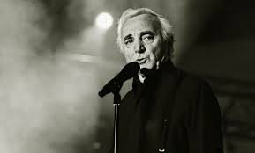
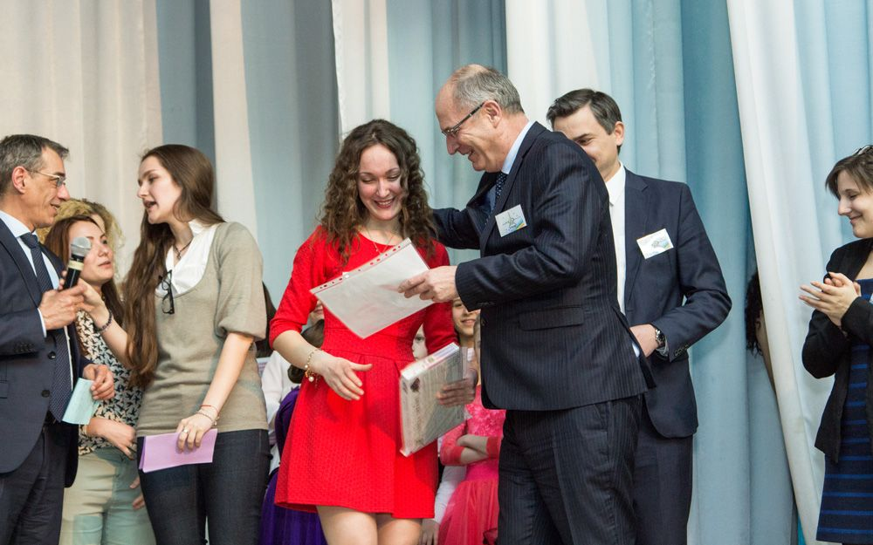
Генеральний секретар МОФ, який є головною розпорядчою особою Організації і має статус міжнародного чиновника, головує у Постійній раді франкофонії та керує поточною роботою секретаріату МОФ. Цю посаду було вперше запроваджено у 1997 році на саміті МОФ у Ханої, і п’ять років її обіймав колишній Генеральний секретар ООН Бутрос Галі (Єгипет). На 9-му саміті МОФ у Бейруті (жовтень 2002 р.)
Генеральним секретарем МОФ було обрано колишнього Президента Сенегалу Абду Діуфа (переобраний у вересні 2006 р. та жовтні 2010 р. на XIII Саміті у м.Монтрьо(Швейцарія).
На XIV-му самі МОФ (м.Дакар, Сенегал), у жовтні 2014 р. Генеральним секретарем МОФ було обрано пані Мікаель Жан (Канада).

Slide 5

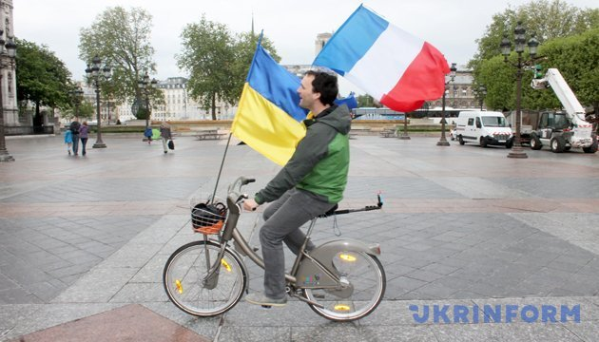
Україна і МОФ
Україна отримала статус спостерігача у Міжнародній організації Франкофонії під час ХІ Саміту МОФ 28-29 вересня 2006 року у Бухаресті.
Приєднання України до МОФ було схвально сприйнято іншими її членами, які розцінили цей крок нашої держави як серйозний вияв її бажання розвивати широке міжнародне співробітництво, насамперед, з країнами Африки та Євросоюзу як на двосторонній основі, так і в рамках міжнародних організацій.
сучасних викликів глобального та регіонального рівня.
Приналежність до МОФ дала Україні можливість урізноманітнити канали співробітництва у сферах розвитку демократичних інститутів, модернізації освітніх процесів, участі у діалозі культур, а також посилити наші позиції у міжнародних організаціях, де широко представлені країни франкомовної спільноти.
Україна високо цінує діяльність МОФ у справі розвитку демократії, підтримання миру й стабільності у світі, просуванні культурного та лінгвістичного різноманіття. Членство України в цій Організації, членами якої є понад третина від загальної кількості країн-членів ООН (серед країн – членів МОФ 27 країн є членами ЄС, а 19 – ОБСЄ), розглядається як свідчення усвідомлення її важливої та вагомої ролі у подоланні сучасних викликів глобального та регіонального рівня.

Slide 6

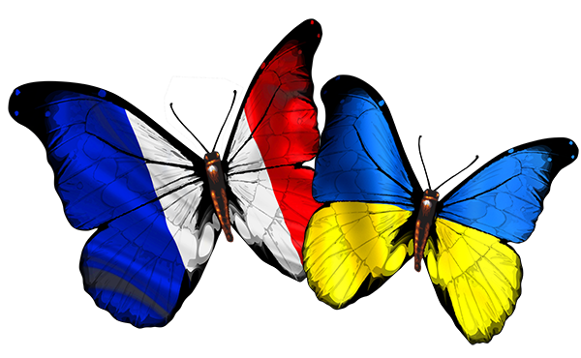
Членство України у Міжнародній організації Франкофонії у статусі спостерігача дає нашій країні можливість бути представленою на високому рівні на конференціях міністрів та самітах Франкофонії і вести цілеспрямовану політико-дипломатичну роботу з просування інтересів України на усіх напрямках компетенції МОФ, у тому числі на двосторонньому рівні.
Окрім цього, участь нашої країни в діяльності Організації розглядається як ще одне підтвердження відданості України демократичним цінностям, як свідоцтво активної міжнародної позиції України, готовності відігравати важливу роль в укріпленні демократії, захисті прав людини, забезпеченні сталого розвитку країн та регіонів.

Slide 7
Дякую за увагу!

